Slide 1
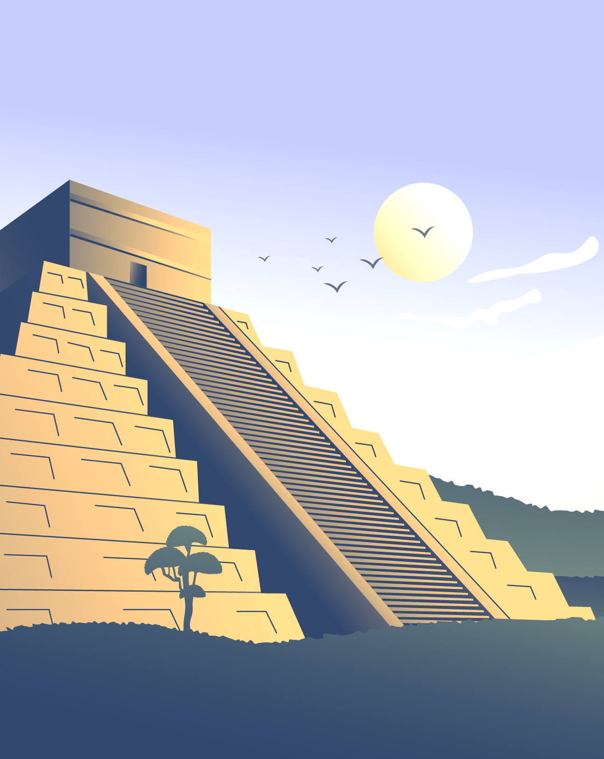
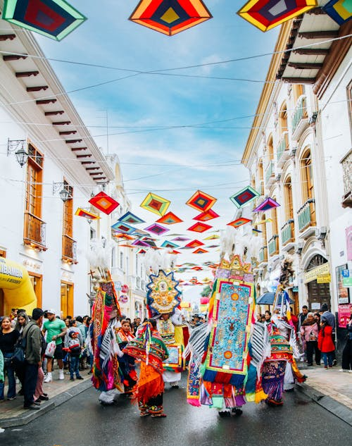
Ecuador
Nombres: Deniz Gabriel, Gabriel de P., Matheo, Pedro y Willian
Clase: 471I
Fecha: 17/04/2026
Disciplina: Español

Slide 2
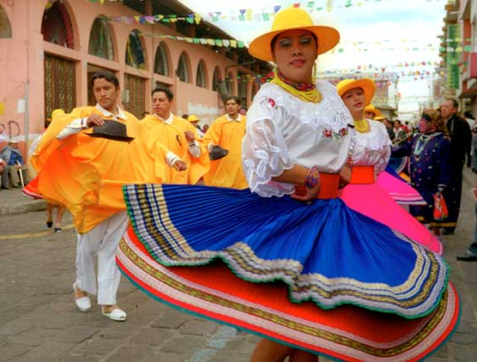
Resumen/Introducción
Ecuador está ubicado en el noroeste de Sudamérica
País con gran diversidad ambiental
Importancia científica (Humboldt y Darwin)
Rico patrimonio cultural del Imperio Inca
Historia marcada por inestabilidad política y desigualdad

Slide 3
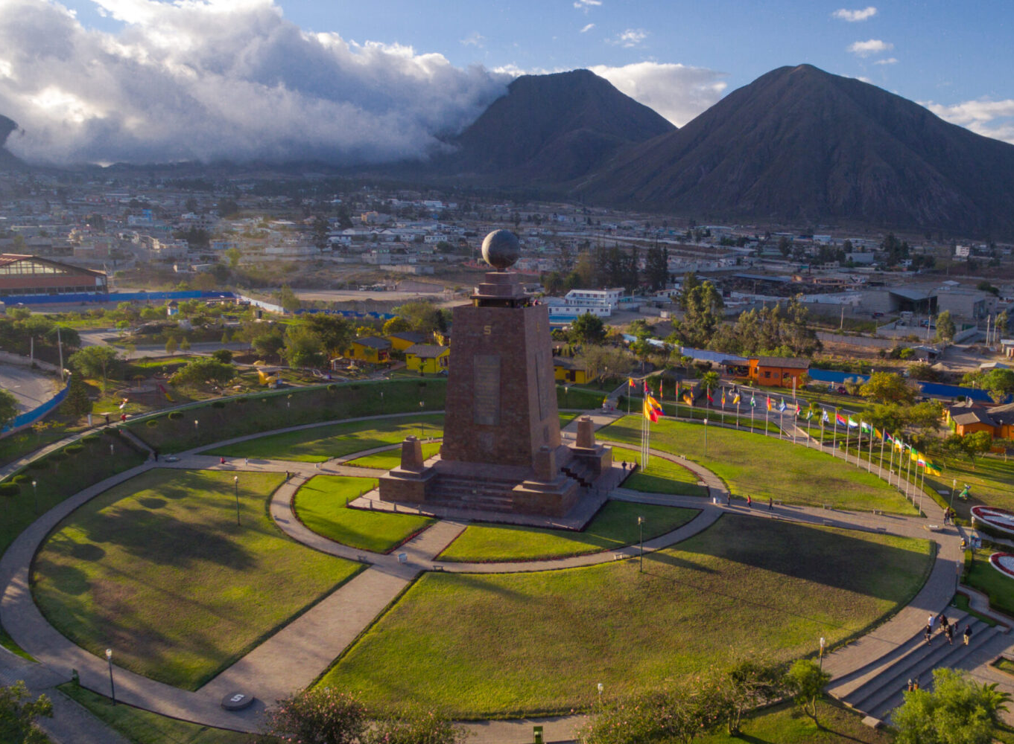
Población
Aproximadamente 17,9 millones de habitantes
Mayor concentración en los Andes y la costa
Ciudades principales: Guayaquil y Quito
Población joven (edad promedio: 28,8 años)
Esperanza de vida: 78 años

Slide 4
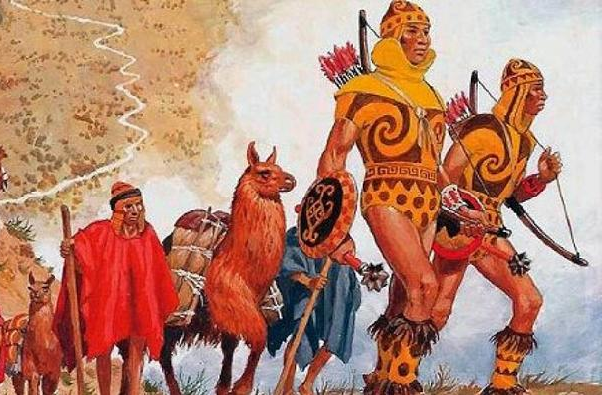
Historia
Habitantes desde 3000 a.C.
Existencia de asentamientos independientes
Expansión del Imperio Inca en el siglo XV
Liderazgo de Topa Inca Yupanqui y Huayna Cápac

Slide 5
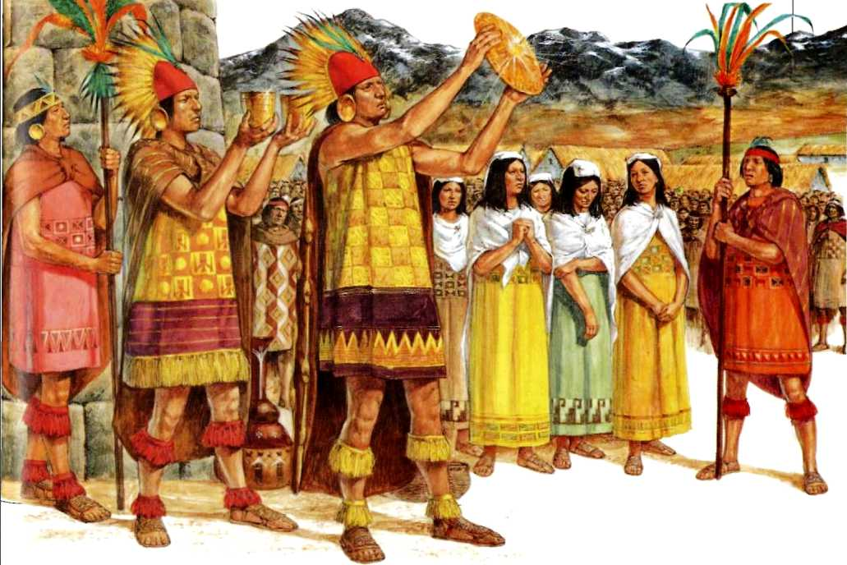
Historia
Llegada de los españoles en el siglo XVI
Liderados por Francisco Pizarro
Fin del Imperio Inca
Inicio de la colonización española

Slide 6
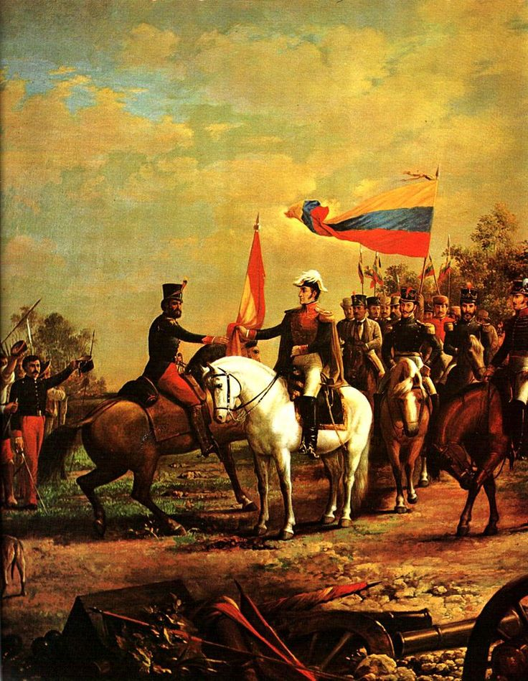
Historia
Lucha por la independencia en el siglo XIX
Influencia de Simón Bolívar y Sucre
Parte de la Gran Colombia (1822)
Independencia total en 1830

Slide 7
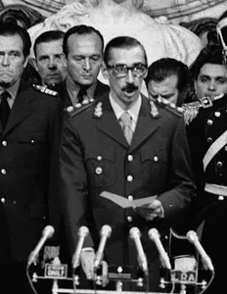
Historia
Conflictos territoriales con Perú hasta 1998
Inestabilidad política constante
Dictaduras militares (1972–1979)
Nueva Constitución en 2008
Últimas elecciones en 2021

Slide 8
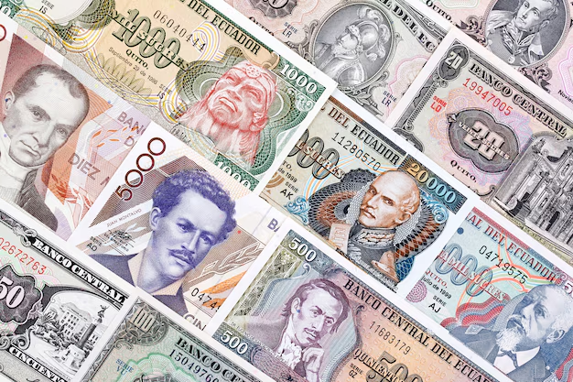
Moneda
Dólar estadounidense (USD)
Adoptado en el año 2000
Sustituyó al sucre
Resultado de crisis económica e hiperinflación
Estabilizó la economía

Slide 9
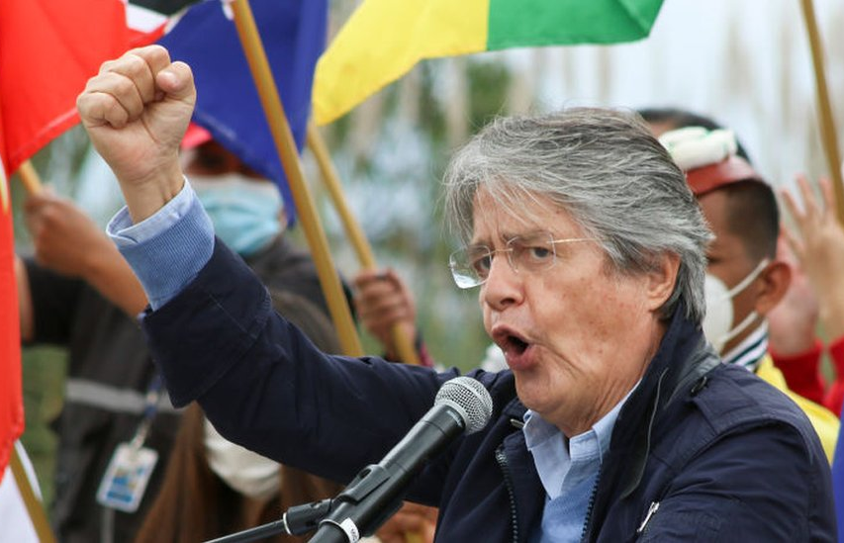
Gobierno
República democrática
Sistema presidencialista
Presidente: jefe de Estado y de Gobierno
Poder legislativo unicameral
Asamblea Nacional

Slide 10
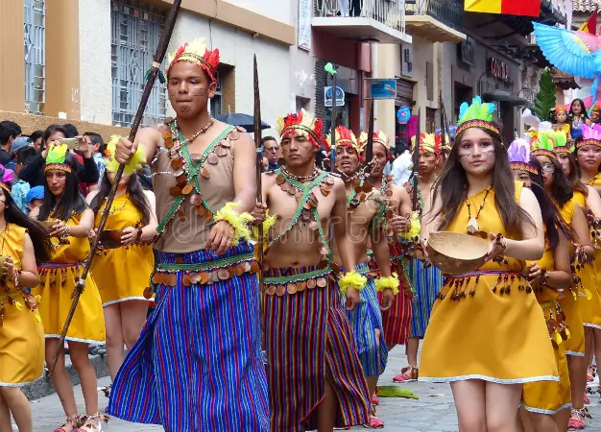
Cultura
Influencias: andina, africana y española
Idioma principal: español
Lenguas indígenas: quechua
Diversidad étnica (mestizos, indígenas, afroecuatorianos)

Slide 11
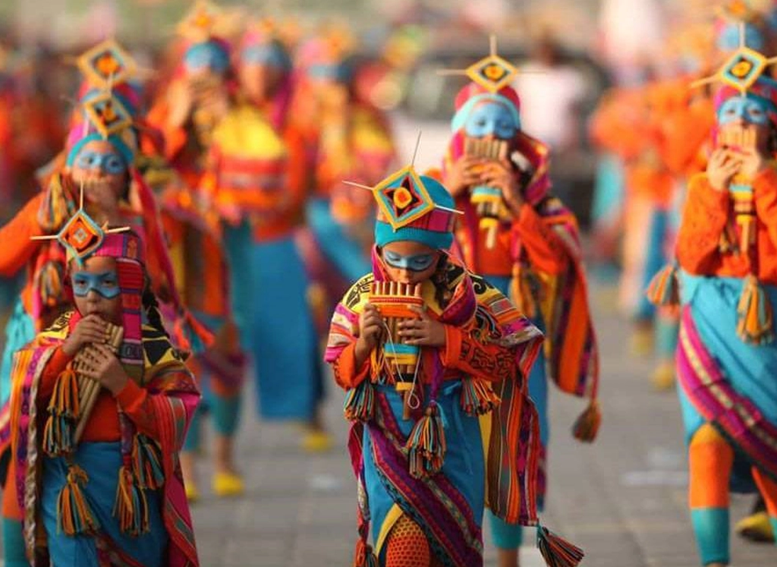
Tradiciones
Vestimenta típica variada según región
Uso diario o en festividades
Artesanía con madera, cuero y telas
Colores vibrantes y detalles
Música tradicional (pasillo, tecnocumbia)

Slide 12
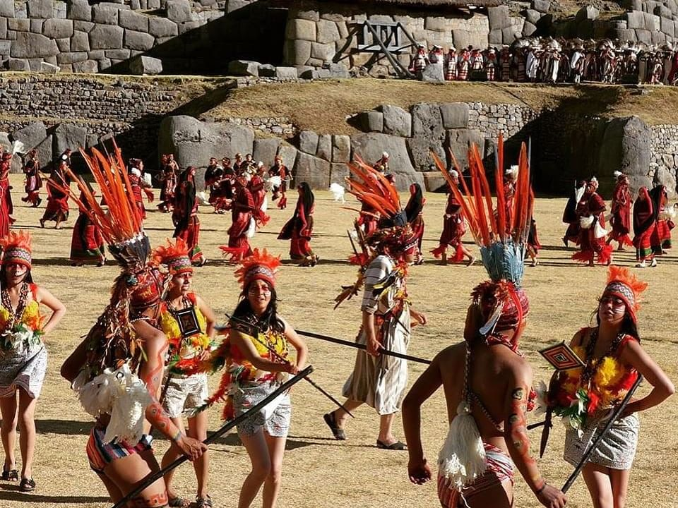
Festividades
Inti Raymi: festival del sol y cosecha
Mama Negra: mezcla cultural y religiosa
Diablada Pillareña: desfile de diablos
Tradiciones indígenas y católicas combinadas

Slide 13
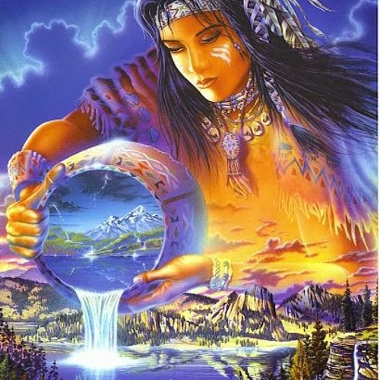
Valores
Sumak Kawsay (“Buen Vivir”)
Armonía entre humanos y naturaleza
Mercados como centros sociales
Mercado de Otavalo: importante centro cultural

Slide 14
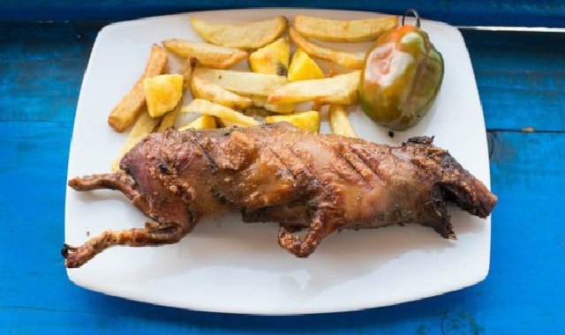
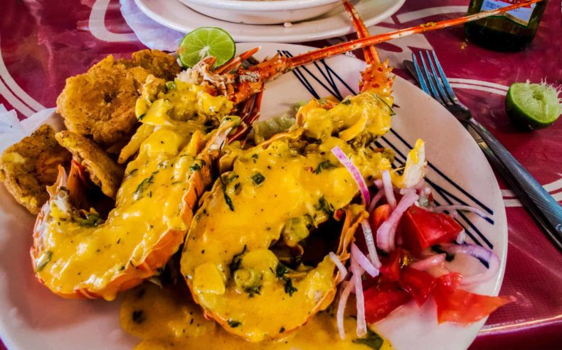
Gastronomía
Ceviche: mariscos con limón
Llapingachos: tortillas de papa con queso
Hornado: cerdo asado
Fanesca: sopa tradicional
Seco de chivo: guiso de cabrito

Slide 15
Literatura
Jorge Icaza – Huasipungo
José de la Cuadra – Los Sangurimas
Joaquín Gallegos Lara – Las Cruces en el Agua
Juan Montalvo – Las Catalinarias

Slide 16
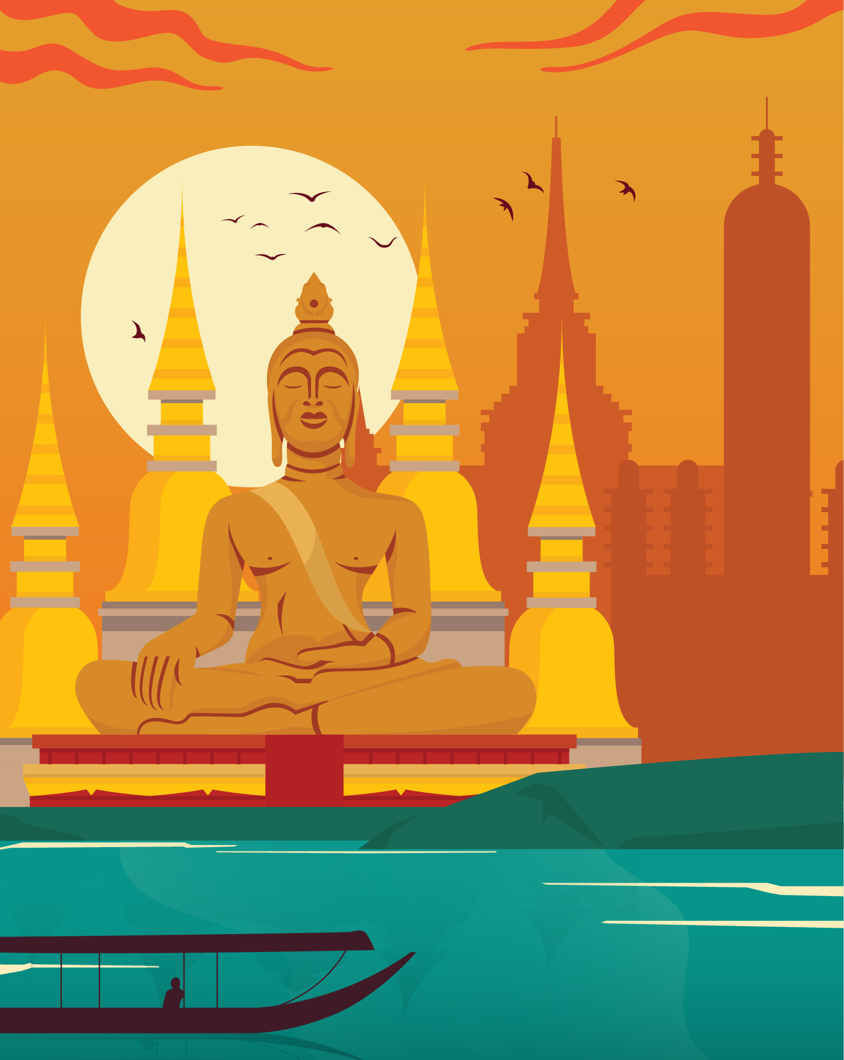
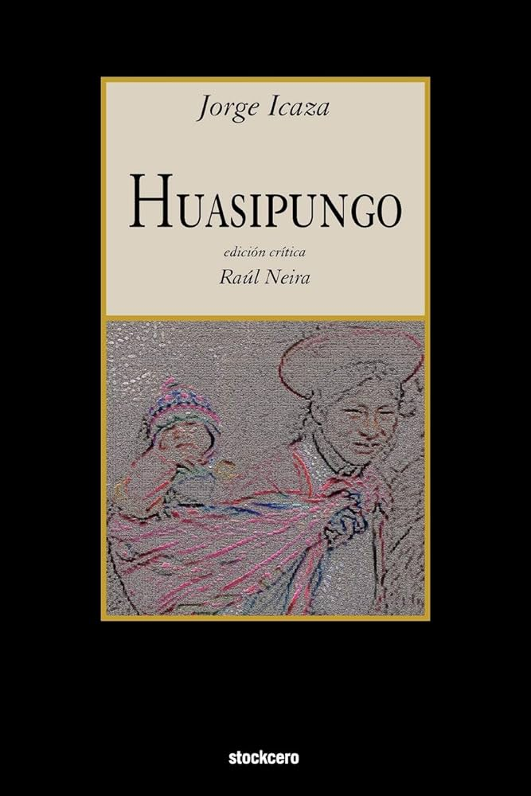
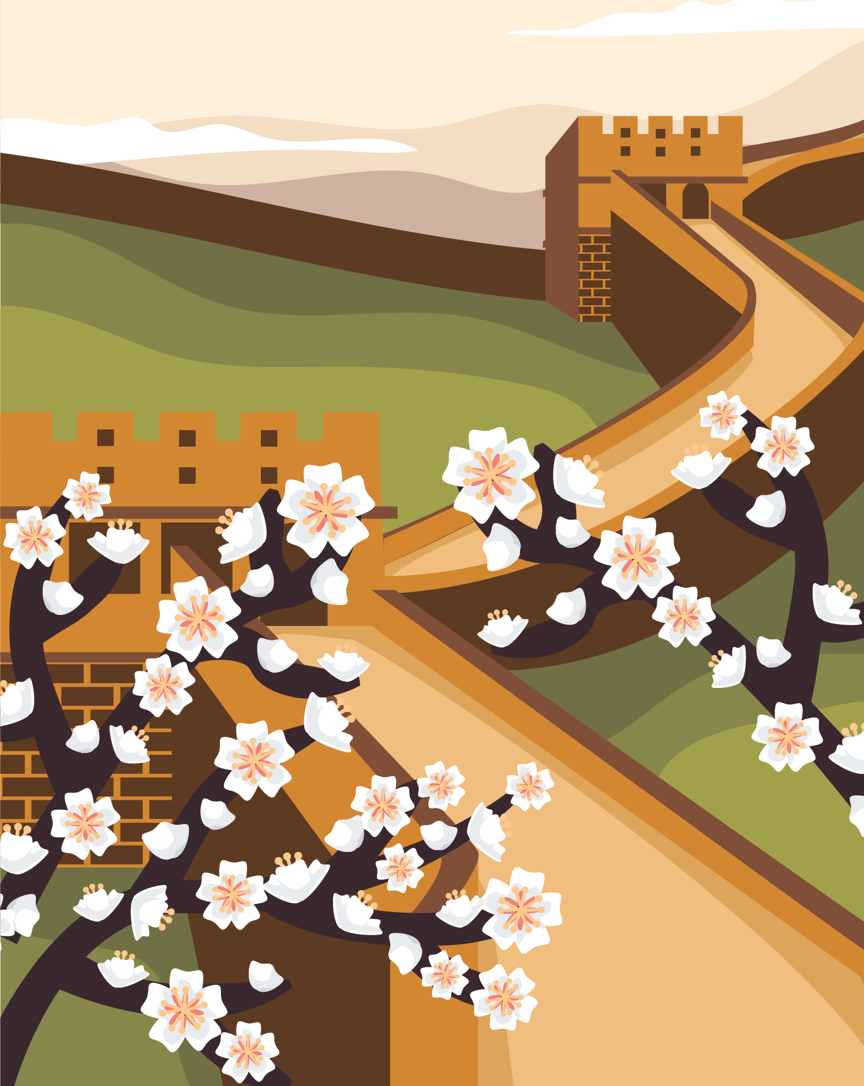
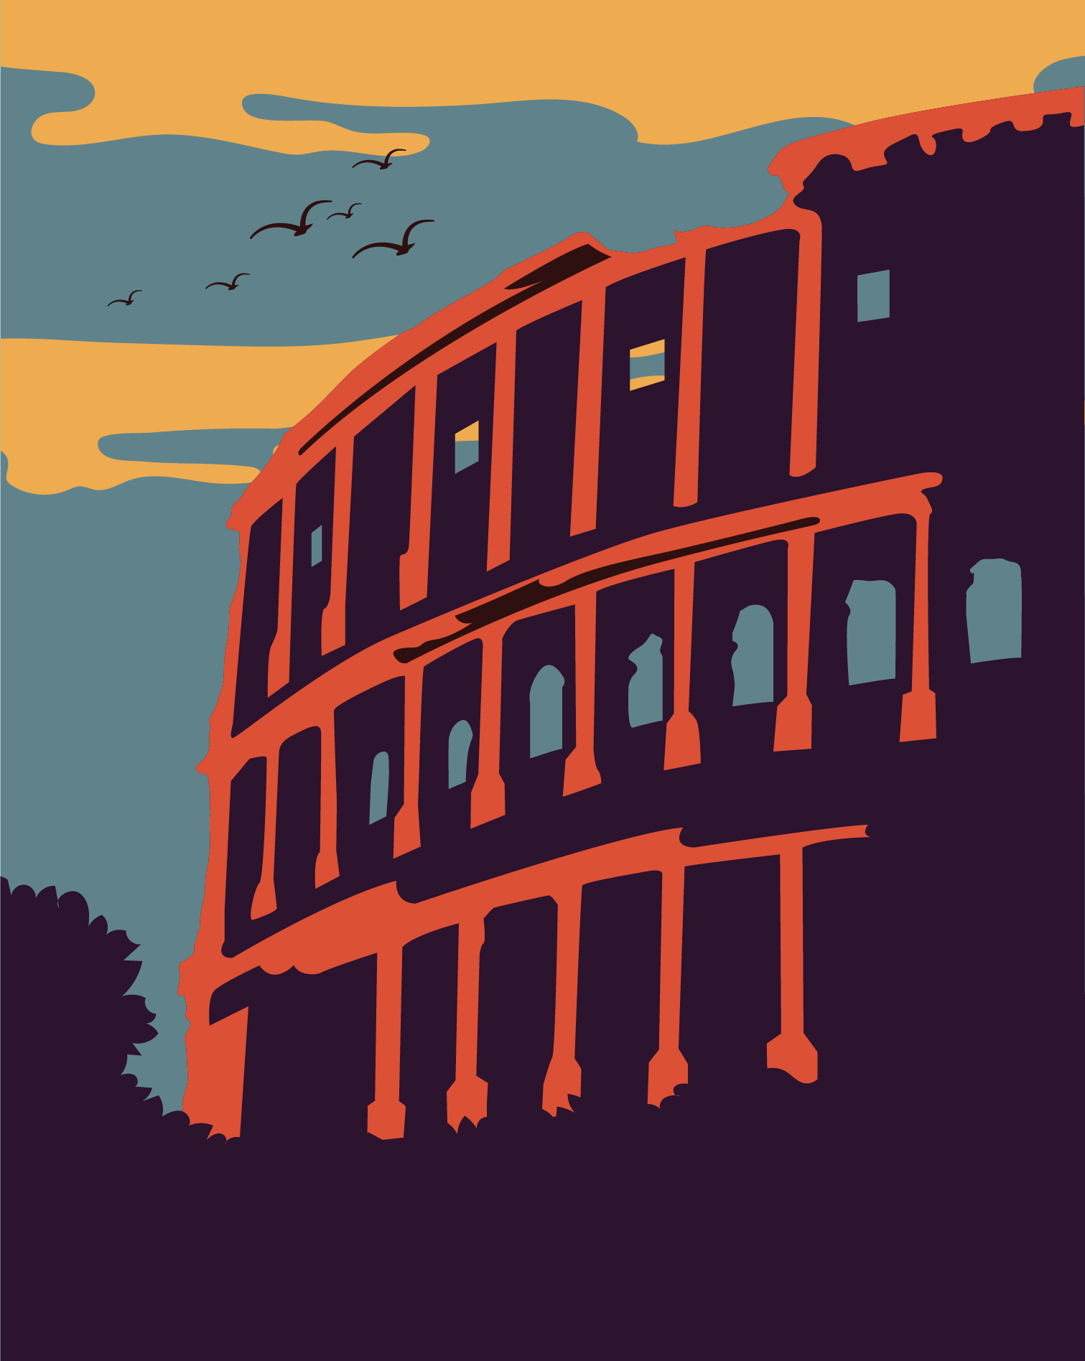
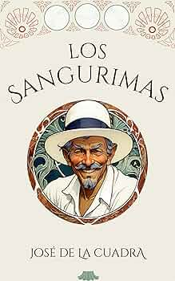
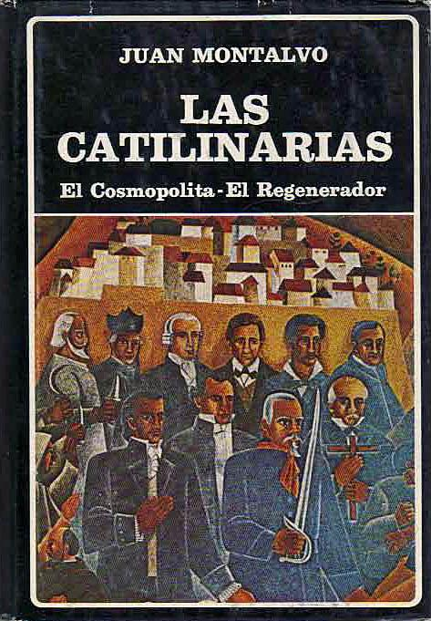
Literatura

Slide 17
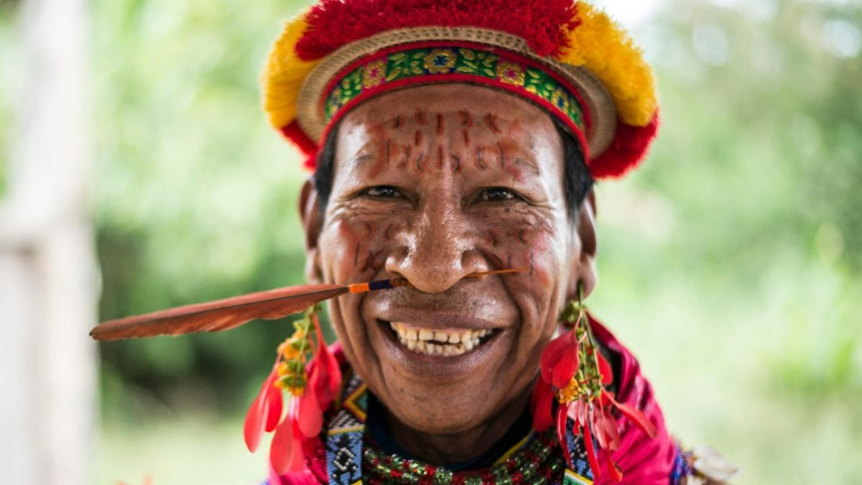
Muchas Gracias!
Please keep this slide for attribution.

Slide 18
Fuentes
https://www.essemundoenosso.com.br/pratos-tipicos-do-equador/
https://pt.wikipedia.org/wiki/Equador
https://www.britannica.com/topic/history-of-Ecuador
https://www-adventure--life-com.translate.goog/ecuador/articles/history-and-culture-of-ecuador?_x_tr_sl=en&_x_tr_tl=pt&_x_tr_hl=pt&_x_tr_pto=tc

